Slide 1

GUÍA OPERATIVA
Cómo funciona una venta
Atribución, cobro, entrega y reparto de comisiones
Reglas propuestas para el piloto comercial

Slide 2
El principio que ordena cada operación
Antes de publicar, definimos quién responde ante el comprador
Quién vende
Quién cobra y factura
Quién entrega
Quién reparte
Titular comercial del producto
El vendedor definido en la ficha
Responsable y plazo visibles
La plataforma calcula; quien cobró paga las comisiones
Si no podemos explicar estos cuatro puntos, el producto admite consultas, no compra inmediata.

Slide 3
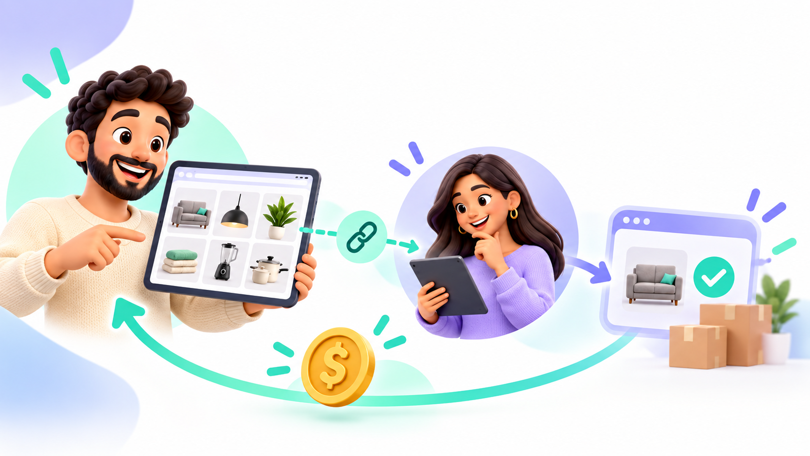
Cómo promociona un vendedor
Su vidriera identifica el origen sin duplicar catálogo ni stock
1
Elige productos autorizados
2
Comparte su enlace o QR
3
El cliente consulta o compra
4
La operación conserva el vendedor de origen
Visita: referencia provisional
Consulta: atribución firme

Slide 4
Una consulta para un vendedor
La notificación avisa; la bandeja conserva el registro
Comprador
Vendedor de origen
Administrador
Consulta desde la vidriera o enlace personal. Ve un solo canal de respuesta.
Recibe push y aviso persistente. Toma la consulta y responde.
Recibe aviso informativo: cliente, producto y vendedor atribuido. Supervisa demoras.
Si el vendedor no responde, se reasigna la atención. La comisión de origen no cambia en silencio.

Slide 5
Quién recibe el dinero
Modelo recomendado para un piloto con productos propios y de terceros
Producto propio de Hogar Conectado
Hogar Conectado cobra y factura la venta
Producto de un tercero
El titular comercial definido cobra y factura
Producto de catálogo sin stock confirmado
Primero se confirma disponibilidad; luego se cobra
Evitar que el administrador cobre todas las ventas ajenas en su cuenta personal y luego reparta.

Slide 6
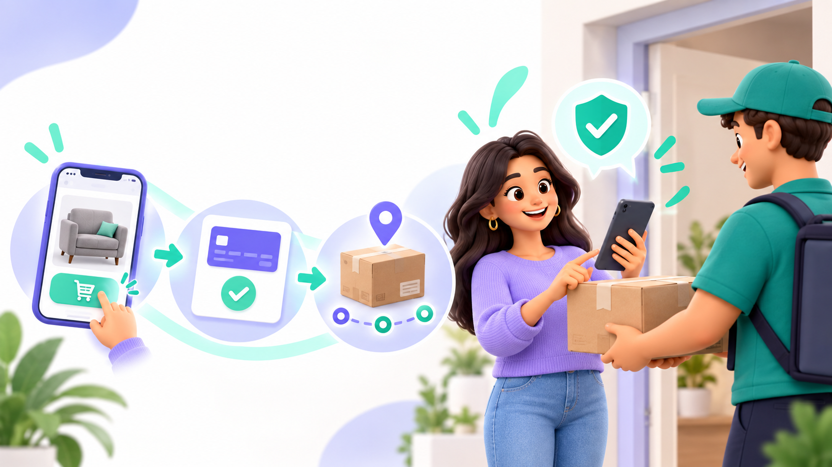
Quién entrega el producto
El comprador conoce al responsable y las condiciones antes de pagar
Stock propio
El vendedor comercial reserva y prepara.
Stock de un tercero
El proveedor confirma y entrega, o designa operador.
Envío
Costo y responsable separados del margen.
Incidente
El responsable de venta responde; el admin registra.

Slide 7
Pago, entrega y comisión son estados distintos
Una venta confirmada todavía puede estar impaga o sin entregar
1
2
3
4
Pedido
Pago
Entrega
Liquidación
Precio y reparto congelados
Acreditación verificada
Comprobante o recepción
Comisiones pagadas
Una captura de pantalla no prueba que el dinero se acreditó. Un pago acreditado no prueba la entrega.

Slide 8
Cómo se distribuye el margen
Ejemplo ilustrativo: venta de $192.500 con base de $175.000
$175.000
$17.500
para el titular del producto
margen a distribuir
60%
$10.500
30%
$5.250
10%
$1.750
Vendedor
Incorporador
Plataforma
Costos de pago, impuestos, descuentos y devoluciones deben tener una regla previa.

Slide 9
Quién paga las comisiones
El cálculo de la plataforma y el movimiento real del dinero se registran por separado
1
El comprador paga
A la cuenta del vendedor comercial identificado.
2
Se acredita y entrega
El cobrador verifica fondos; el responsable registra la entrega.
3
La plataforma liquida
Calcula importes congelados y muestra comprobantes pendientes.
4
El cobrador transfiere
Paga a promotor y plataforma según contrato; el admin concilia.
Comisión calculada no significa comisión pagada.

Slide 10
¿Sirve una cuenta de Mercado Pago del administrador?
Una cuenta propia sirve para ventas propias; no resuelve automáticamente ventas de terceros
Cobro manual centralizado
Checkout marketplace
Concentra dinero ajeno, contracargos y conciliación. Puede alterar la responsabilidad fiscal y contractual. No es la opción general recomendada.
Mercado Pago ofrece Split 1:1 entre vendedor y plataforma. No reparte automáticamente entre todos los participantes de este modelo. El 1:N exige acceso comercial especial.
Primero probar rendiciones documentadas. Después evaluar integración y costos reales.
Notes:
Fuente: https://www.mercadopago.com.ar/developers/es/docs/split-payments/split-1-1/overview,Fuente: https://www.mercadopago.com.ar/developers/es/docs/split-payments/split-1-1/prerequisites

Slide 11
¿Hay que facturar?
La respuesta depende de quién vende jurídicamente y qué servicio presta cada parte
Venta al comprador
El vendedor comercial definido emite el comprobante que corresponda.
Comisión del promotor
Revisar el comprobante por su servicio y a quién lo emite.
Participación de la plataforma
Documentar el servicio y el ingreso de Hogar Conectado.
Antes de escalar
Un contador y un asesor legal validan contratos, impuestos y devoluciones.
Notes:
Fuente: https://arca.gob.ar/facturacion/monotributo/comprobantes.asp,Fuente: https://arca.gob.ar/facturacion/regimen-general/comprobantes.asp

Slide 12
Escenarios de operación
La misma interfaz puede conducir a cierres diferentes
Venta propia
Hogar Conectado cobra, factura y entrega; vendedor de origen cobra comisión.
Venta de tercero
El tercero cobra, factura y entrega; la plataforma registra y concilia.
Catálogo incierto
Consulta, confirmación de stock y nueva propuesta antes del pago.
Varios proveedores
Una consulta; subpedidos, cobros, facturas y entregas separados.
Devolución
Se suspende la liquidación y se recalculan o revierten comisiones.

Slide 13
Decisiones antes de activar la compra inmediata
Estas definiciones convierten la promesa comercial en una operación verificable
1
Titular comercial y emisor de factura por producto
2
Cuenta que cobra y forma de acreditar el pago
3
Responsable de stock, entrega y reclamos
4
Costo de envío y condiciones de cancelación
5
Regla de margen, comisiones y liquidación
Hasta completar esta ficha, mostrar “Consultar” en lugar de “Comprar ahora”.

